Slide 1
Izrada JATS XML-a kroz sučelje Hrčka
Ljiljana Jertec Musap
Draženko Celjak, Marko Cundeković, Matko Horvat, Ivan Jelinić, Nino Katić, Kristina Posavec
Sveučilišni računski centar Sveučilišta u Zagrebu (Srce), 7.9.2023.

Slide 2
JATS XML
Journal Article Tag Set
Suvremeni, otvoren format za izradu znanstvenih i stručnih članaka
Strojna čitljivost (engl. machine-readability)
  Plan S: „Availability for download of full text for all publications (including supplementary text and data) in a machine-readable community standard format such as JATS XML.”
Rudarenje podataka, lakša pretraživost, interaktivnost sučelja

Slide 3
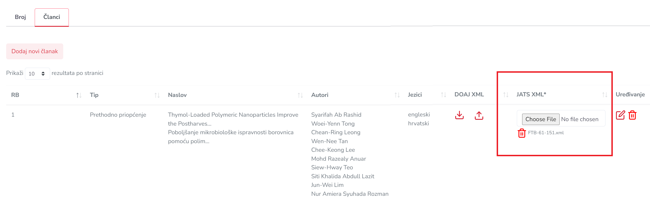
JATS XML u Hrčku do sada
Mogućnost objave XML-a za svaki rad zasebno

Slide 4
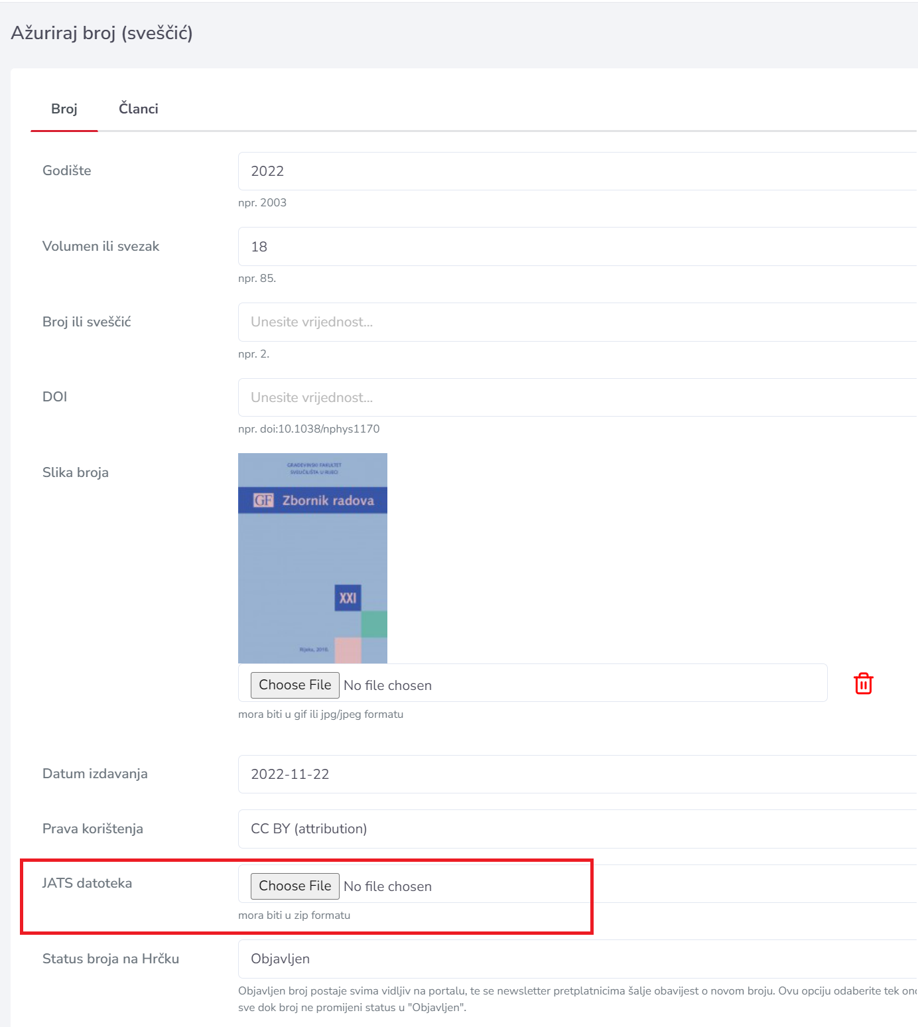
JATS XML u Hrčku do sada
Mogućnost objave XML-a svih radova prilikom objave novog broja
Notes:
Napomena: te opcije ostaju i dalje!

Slide 5
Automatizirana izrada JATS XML-a
Temelj funkcionalnosti:
Konverzija Word dokumenata (DOCX) u JATS XML
<front>
  kreira se uzimajući podatke o časopisu i članku iz Hrčka
<body>
  Pandoc – a universal document converter (https://pandoc.org/)
<back>
  Pandoc – a universal document converter (https://pandoc.org/)
  AnyStyle – aplikacija za razdvajanje referenci prema elementima temeljena na strojnom učenju (engl. machine learning) (https://anystyle.io/)

Slide 6
DEMONSTRACIJA OBJAVE RADA

Slide 7
Što se očekuje od uredništava?
Korištenje funkcionalnosti nije obavezno, ali to svakako potičemo!
Pripremljen DOCX dokument rada
  Mora sadržavati slike na mjestu na kojem će se prikazivati na sučelju
  Reference – većina standardiziranih stilova citiranja (APA, MLA, Harvard, ICMJE, Vancouver) bude označeno u redu
  Označeni naslovi i podnaslovi (Heading 1, Heading 2...)
  Reference označene kao linkovi na popis literature
Napomena: uploadan DOCX znači da je prikaz tog članka na javnom sučelju odmah vidljiv (osim ako broj/sveščić nije u statusu „Neobjavljen”)
Preporuka:
  Pregledati kreirani XML kako bi se umanjila mogućnost pogrešaka (krivo označeno, nedostaje podatak...) – to se posebno odnosi na reference
  Pregledati članak na javnom sučelju te u slučaju nepravilnog prikaza pokušati ispraviti XML prema uputama
Prijava greške / prijedlozi
  Na adresu hrcak@srce.hr dostaviti opisanu pogrešku ili prijedlog uz primjer članka gdje je moguće vidjeti pogrešku ili implementirani prijedlog

Slide 8
Upute za rad i edukacije
JATS XML - Upute za izradu i objavu članaka u XML formatu u Hrčak
Planirane radionice uživo
Konzultacije online jednom mjesečno
Obavijesti šaljemo mailing-listom hrcak-l@srce.hr

Slide 9
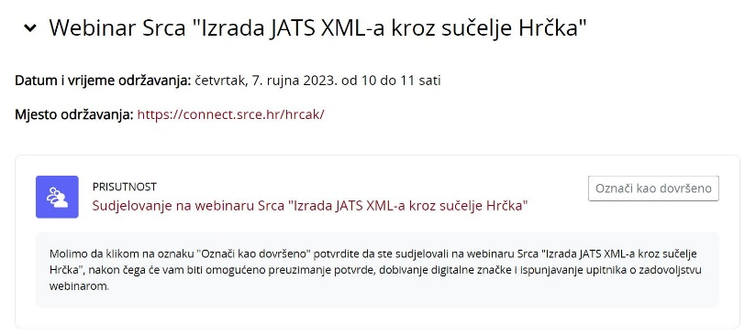
Kako do potvrde o sudjelovanju i digitalne značke?
prijavite se na sustav za online tečajeve Srca (https://lms3.srce.hr/moodle)
kliknite na izravnu poveznicu kolegija te se prijavite u kolegij putem lozinke
  izravna poveznica na kolegij: https://lms3.srce.hr/moodle/course/view.php?id=193
  lozinka za pristup: XMLHrcak
potvrdite sudjelovanje na webinaru Srca klikom na kvadratić i automatski će vam biti dodijeljena digitalna značka te će vam potvrda o sudjelovanju biti vidljiva za preuzimanje
uz digitalnu značku i potvrdu o sudjelovanju, bit će vam dostupan kratak i anoniman upitnik o zadovoljstvu webinarom pa vas molimo da ga ispunite.

Slide 10
Hvala na pažnji!
hrcak@srce.hr

